Slide 1

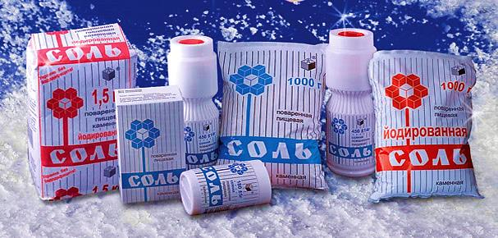
Волшебная соль

Slide 2
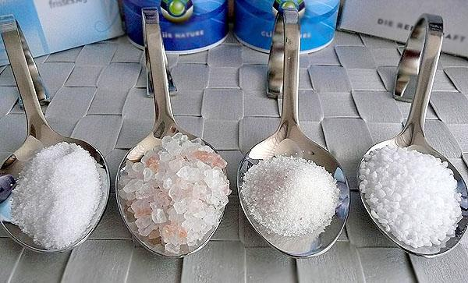
Соль природного происхождения имеет сероватый оттенок. Есть соль неочищенная (каменная) и очищенная (поваренная), а также крупная и мелкая.

Slide 3
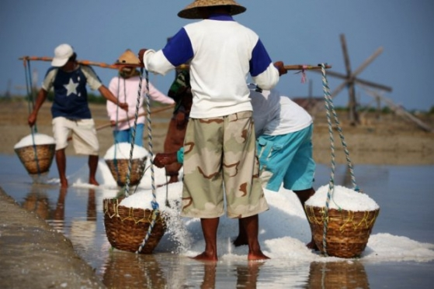
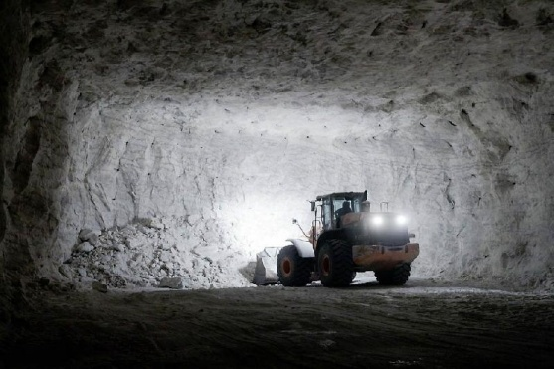
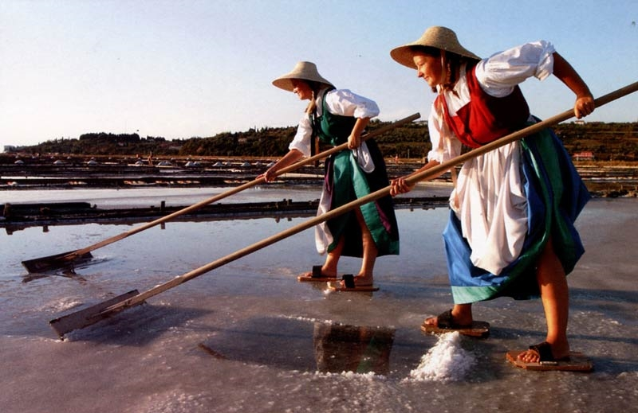
На нашей планете есть вещество, без которого не сможет жить человек.
Наша планета очень богата соляными месторождениями. Люди научились добывать соль различными способами. Это и выпаривание ее на солнце из морей и озер, подземная добыча.

Slide 4
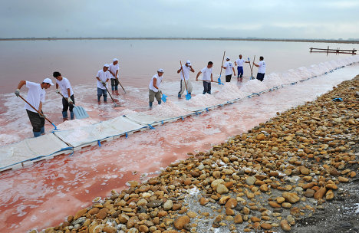
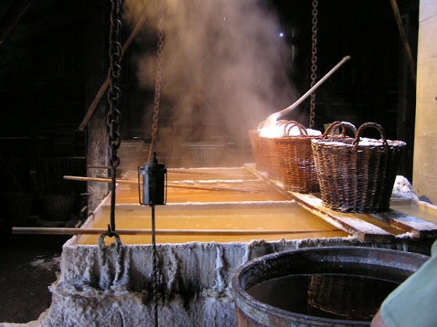
Добывают ее в море и на суше.
Обрабатывают огнем.

Slide 5
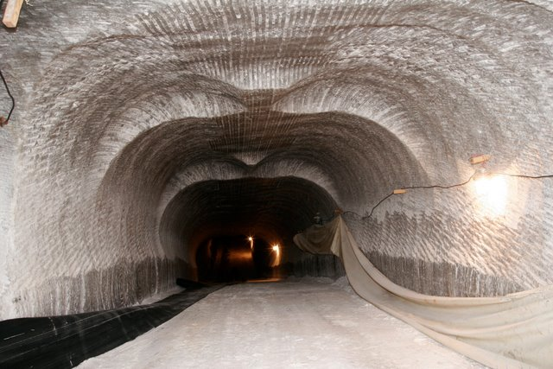
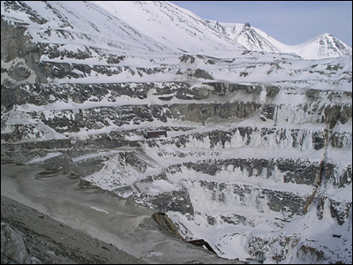
Каменную соль добывают в глубоких рудниках. Месторождение каменной соли находят высоко в горах. В древности на месте этих гор был океан.

Slide 6
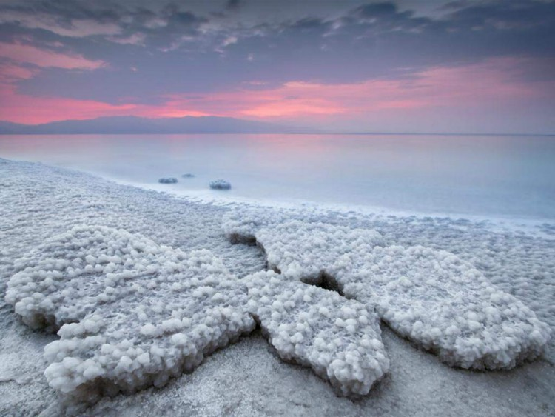
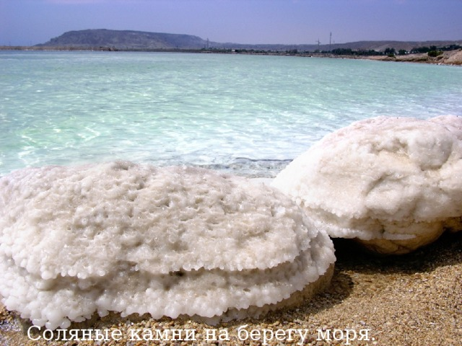
В условиях сухого и жаркого климата морская вода испарялась, а соль превращалась в кристаллики и получались мощные пласты.

Slide 7
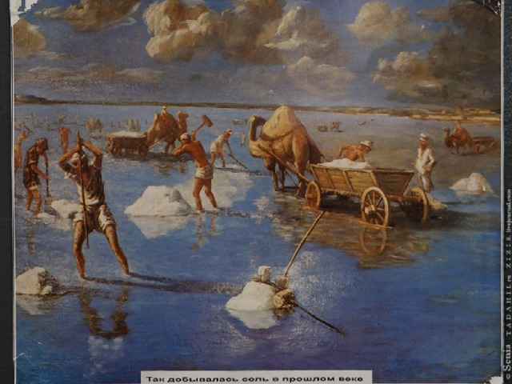

Slide 8
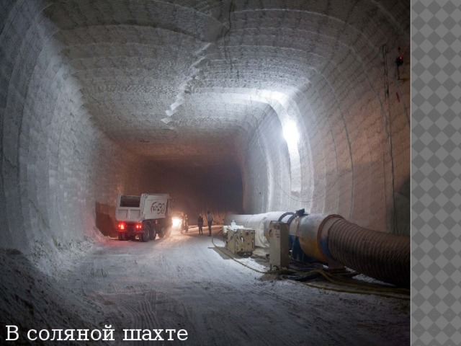
Но затем лопаты, кирки и тачки сменили врубовые машины, соляные комбайны и экскаваторы. Под землёй образуются большие горы соли, которые появились благодаря происходящим в толще Земли процессам нагревания.
На многих соляных шахтах используются мощные электрические экскаваторы, врубовые машины, самоходные буровые установки, горнопроходческие комбайны и электровозы .

Slide 9
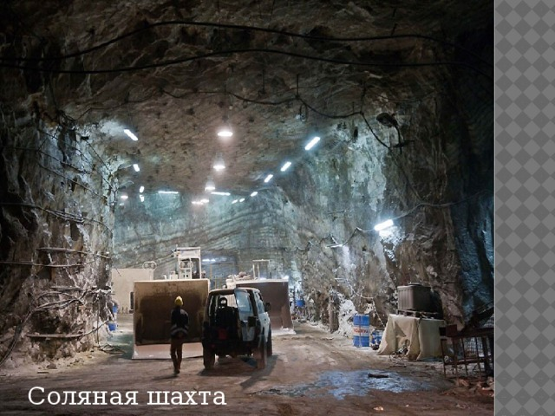

Slide 10
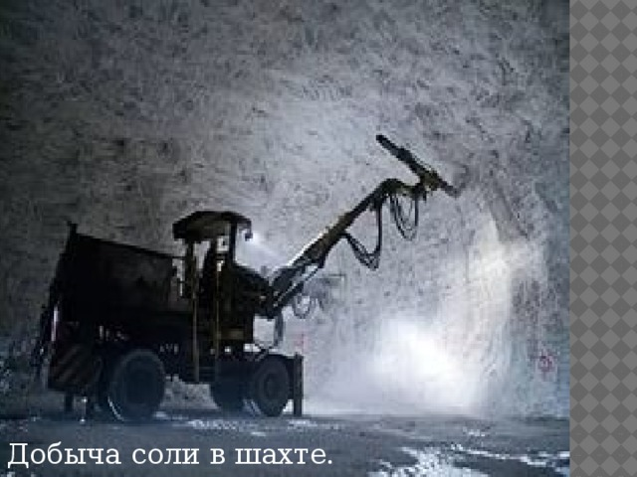
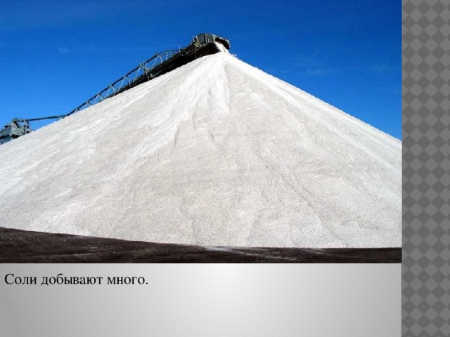

Slide 11
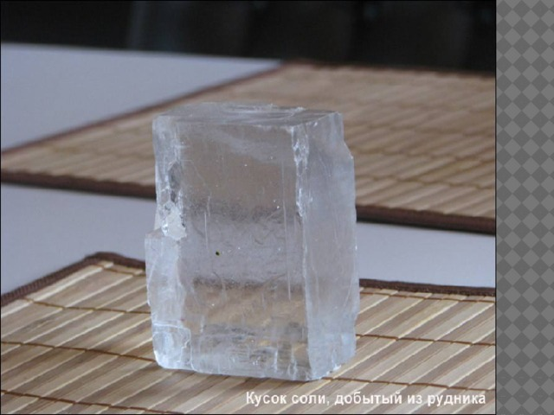
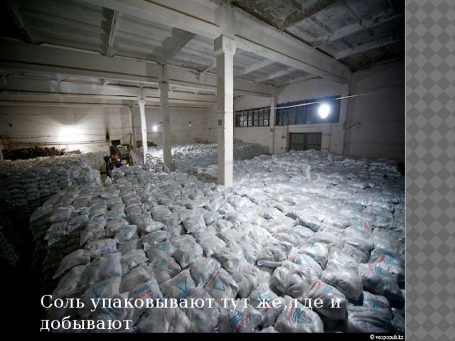
Кусок соли добытый из рудника
Соль упаковывают тут же где и добывают

Slide 12
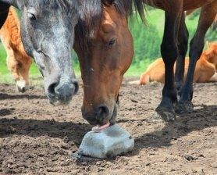
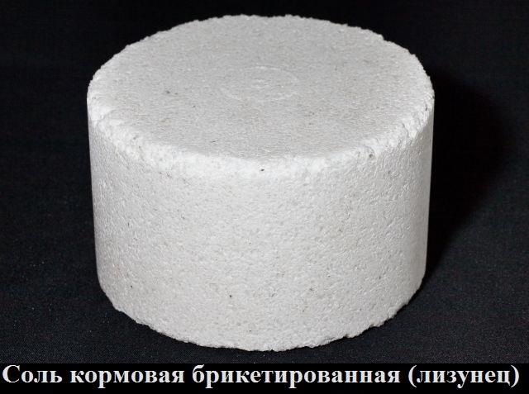
Соль полезна и жизненно необходима не только для людей, но и для животных. Животным дают соль, которой нет в траве и сене.

Slide 13
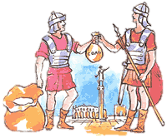
В средние века соль играла роль денег, то есть ею расплачивались и имела она очень высокую цену.

Slide 14
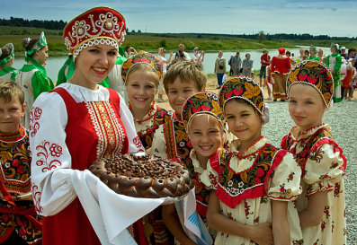
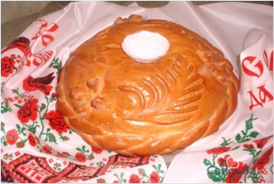
В России издавна хлебом-солью встречали дорогих гостей.

Slide 15
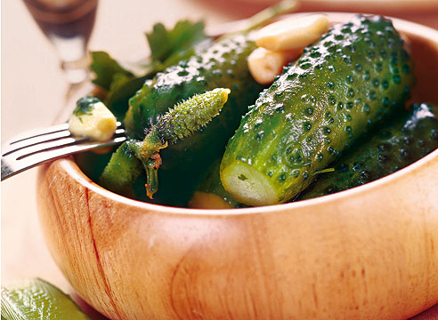
Соль служит для сохранения продуктов питания.

